Slide 1



Invierno 2014/Tema: Preguntas reales que hacen las personas
Sesión 9: ¿Cómo puedo estar seguro de que Dios existe?
1 de febrero de 2015
(Salmos 19:1-4)
Iglesia Bíblica Bautista de Aguadilla
Estudios Bíblicos Lifeway ®

Slide 2

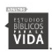

Slide 3

El asunto
Dios se revela a todas las personas.

Slide 4

Aplicación para mi vida
Muchos creen que todos los avances logrados significan que ya no necesitamos de Dios y que nuestros conocimientos científicos han probado que Dios no es real.
La Biblia presupone la
existencia de Dios y nos señala aquellas cosas que afirman la realidad de un Creador personal e inteligente.

Slide 5

Pasaje bíblico
Salmos 19:1-14

Slide 6
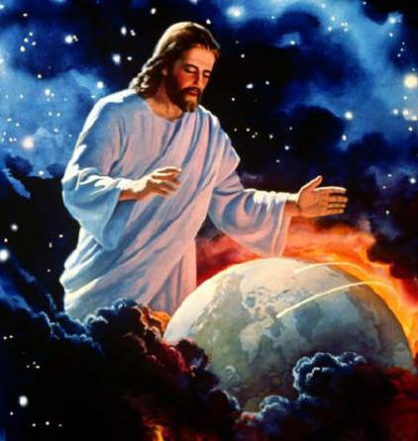
Contexto
El Salmo 19 declara que la gloria y la majestad de Dios se nos han mostrado con claridad de dos maneras. Primero, Dios se ha revelado a sí mismo de manera general, por medio de la creación (vv. 1-6).

Slide 7
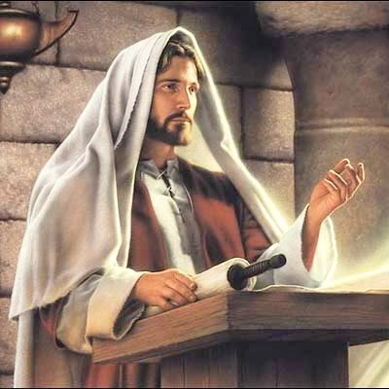
Contexto
Todas las personas pueden saber acerca de Dios porque la creación muestra Su existencia. Segundo, Dios se ha revelado, específicamente, por medio de las páginas de las Escrituras (vv. 7-14).

Slide 8
Pasaje bíblico
Salmos 19:1-6

Slide 9
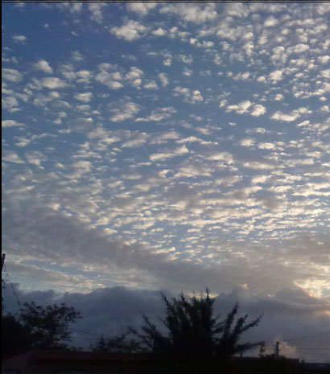
Salmos 19:1-6
“Los cielos cuentan la gloria de Dios, Y el firmamento anuncia la obra de sus manos. Un día emite palabra a otro día, Y una noche a otra noche declara sabiduría...”

Slide 10
Salmos 19:1-6
“...No hay lenguaje, ni palabras, Ni es oída su voz. Por toda la tierra salió su voz, Y hasta el extremo del mundo sus palabras. En ellos puso tabernáculo para el sol; Y éste, como esposo que sale de su tálamo...”

Slide 11
Salmos 19:1-6
“...Se alegra cual gigante para correr el camino. De un extremo de los cielos es su salida, Y su curso hasta el término de ellos; Y nada hay que se esconda de su calor.”

Slide 12
Pasaje bíblico
Salmos 19:7-11

Slide 13
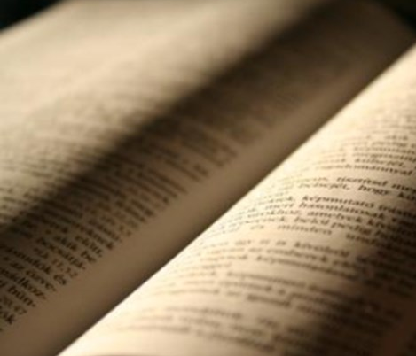
Salmos 19:7-11
“La ley de Jehová es perfecta, que convierte el alma; El testimonio de Jehová es fiel, que hace sabio al sencillo. Los mandamientos de Jehová son rectos, que alegran el corazón; El precepto de Jehová es puro, que alumbra los ojos...”

Slide 14
Salmos 19:7-11
“...El temor de Jehová es limpio, que permanece para siempre; Los juicios de Jehová son verdad, todos justos. Deseables son más que el oro, y más que mucho oro afinado; Y dulces más que miel, y que la que destila del panal...”

Slide 15
Salmos 19:7-11
“...Tu siervo es además amonestado con ellos; En guardarlos hay grande galardón.”

Slide 16
Pasaje bíblico
Salmos 19:12-14

Slide 17
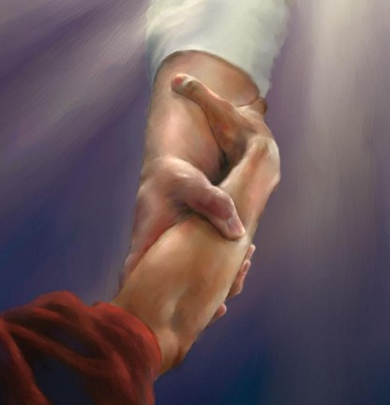
Salmos 19:12-14
“¿Quién podrá entender sus propios errores? Líbrame de los que me son ocultos. Preserva también a tu siervo de las soberbias; Que no se enseñoreen de mí; Entonces seré íntegro, y estaré limpio de gran rebelión...”

Slide 18
Salmos 19:12-14
“...Sean gratos los dichos de mi boca y la meditación de mi corazón delante de ti, Oh Jehová, roca mía, y redentor mío.”

Slide 19
Aplicaciones
La creación misma revela a su Creador.
Para todo aquel que quiera conocer a Dios, Él se le revelará a través de Su Palabra – La Santa Biblia.
Todo aquel que haya reconocido a Dios tiene que tomar una decisión – la más importante. ¿Qué harás tú con Cristo?

Slide 20

Recursos
  Floyd, Ronie. et al. Eds. Estudios Bíblicos para la Vida para Adultos, Invierno 2014-15, Vol. 1, Núm. 2. Nashville, TN: Lifeway Church Resources, 2014. 114-124.
  Porter, Rafael. Estudios Bı́blicos ELA: Salvos por la fe (Romanos parte I). Puebla, México: Ediciones Las Américas, A. C., 1987.
Reina Valera Revisada (1960). Miami: Sociedades Bíblicas Unidas, 1998.
http://blog.lifeway.com/eblifewayadultos/
http://distantshores.org/resources/illustrations/sweet-publishing (imágenes bíblicas).
http://st-takla.org/Gallery/Bible/Illustrations.html (imágenes bíblicas).

Slide 21
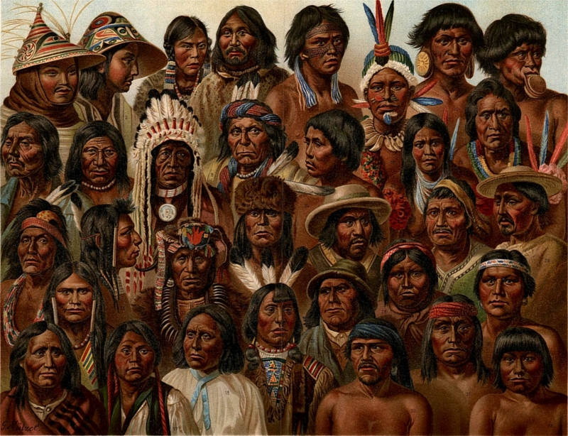
Próximo Estudio Dominical
Invierno 2014-15/Tema: Preguntas reales que hacen las personas
Sesión 10: ¿Qué sucede con los que nunca oyeron hablar de Jesús?
8 de febrero de 2015
Leer y meditar en:
(Romanos 1:16-25)

Slide 22


